Slide 1
CHÀO MỪNG CÁC EM ĐẾN VỚI TIẾT HỌC!
Hello!

Slide 2













B. CHÚ THÍCH

Slide 3
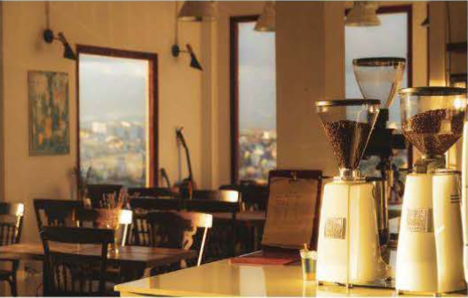

KHỞI ĐỘNG
Một nhóm khách vào cửa hàng bán trà sữa. Nhóm khách đó đã mua 6 cốc trà sữa gồm trà sữa trân châu và trà sữa phô mai. Giá mỗi cốc trà sữa trân châu và trà sữa phô mai lần lượt là 33000 đồng, 28000 đồng. Tổng số tiền khách thanh toán cho cửa hàng là 188000 đồng?
Hỏi nhóm khách đó mua bao nhiêu cốc trà sữa mỗi loại?

Slide 4
Bài 3
GIẢI HỆ HAI PHƯƠNG TRÌNH BẬC NHẤT HAI ẨN

Slide 5
NỘI DUNG
GIẢI HỆ PHƯƠNG TRÌNH BẰNG PHƯƠNG PHÁP THẾ
I
GIẢI HỆ PHƯƠNG TRÌNH BẰNG PP CỘNG ĐẠI SỐ
II
III
SỬ DỤNG MÁY TÍNH CẦM TAY ĐỂ TÌM NGHIỆM CỦA HỆ HAI PT BẬC NHẤT HAI ẨN

Slide 6

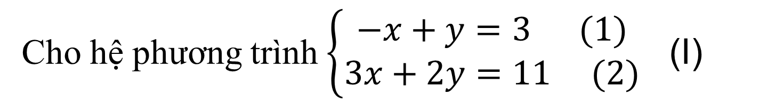
I) GIẢI HỆ PHƯƠNG TRÌNH BẰNG PHƯƠNG PHÁP THẾ
.
Cho hệ phương trình $\left\{\begin{aligned}−x+y=3 (1) \\ 3x+2y=11 (2)\end{aligned}\right.$ (I)
Yêu cầu: Hãy giải hệ phương trình (I) theo các bước sau:
Từ phương trình (1) ta biểu diễn y theo x rồi thế vào phương trình (2) để được phương trình ẩn x.
Giải phương trình ẩn x vừa nhận được để tìm giá trị của x.
Thế giá trị vừa tìm được của x vào biểu thức biểu diễn y theo x ở câu a để tìm giá trị của y. Từ đó kết luận nghiệm của hệ phương trình (I).

Slide 7
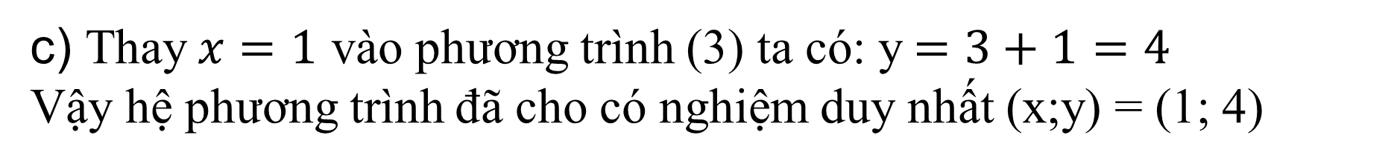
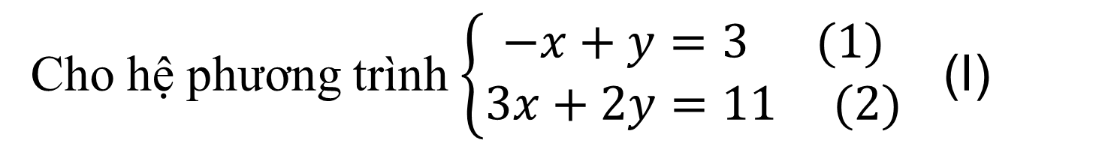
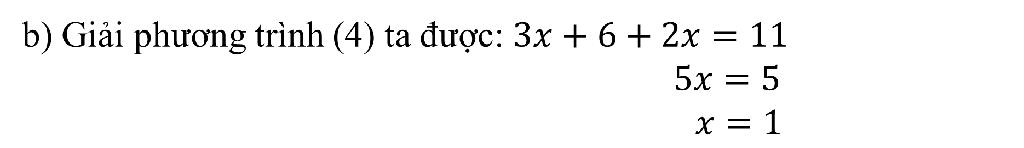
Cho hệ phương trình $\left\{\begin{aligned}−x+y=3 (1) \\ 3x+2y=11 (2)\end{aligned}\right.$ (I)
a) Từ phương trình (1) ta có: $y=3+x (3)$
Thay vào phương trình (2) ta được: 3$x+2\left(3+x\right)=11 \left(4\right)$
b) Giải phương trình (4) ta được: $3x+6+2x=11$
$$5x=5$$
$$x=1$$
c) Thay$x=1$ vào phương trình (3) ta có: y$=3+1=4$
Vậy hệ phương trình đã cho có nghiệm duy nhất (x;y) = (1; 4)

Slide 8

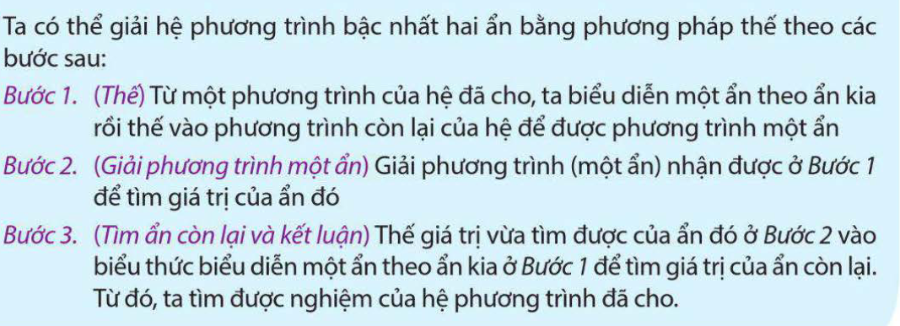

Slide 9
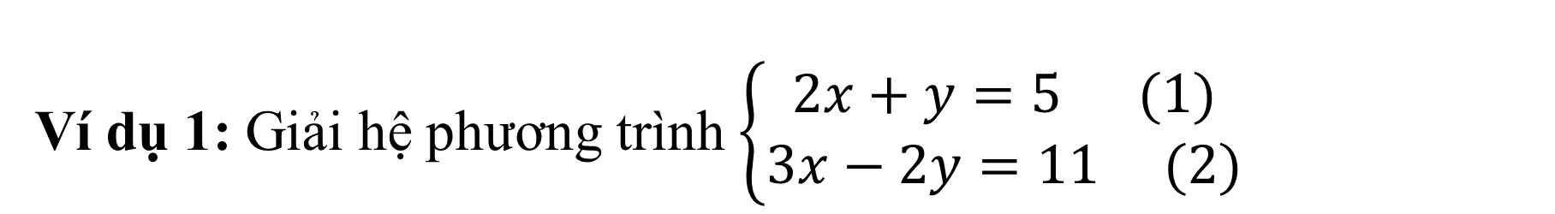
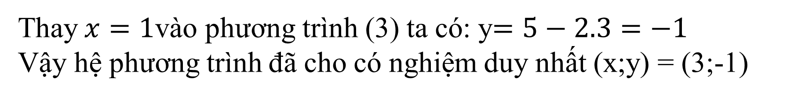
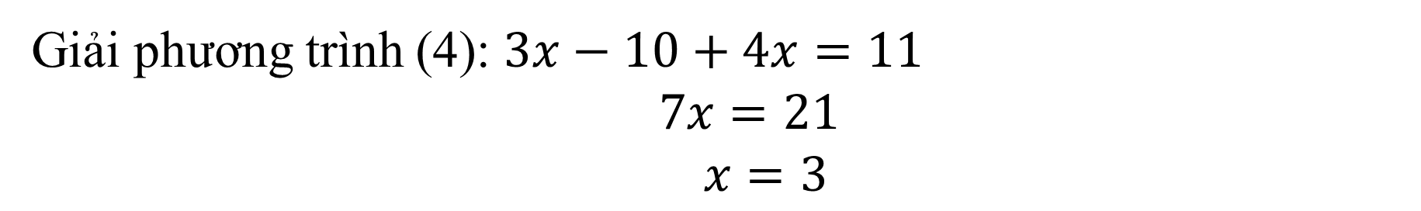
Ví dụ 1: Giải hệ phương trình $\left\{\begin{aligned}2x+y=5 (1) \\ 3x−2y=11 (2)\end{aligned}\right.$
Từ phương trình (1) ta có: $y=5−2x \left(3\right)$
Thay vào phương trình (2) ta được : 3$x−2\left(5−2x\right)=11 \left(4\right)$
Giải phương trình (4): $3x−10+4x=11$
$$7x=21$$
$$x=3$$
Thay$x=1$vào phương trình (3) ta có: y$=5−2.3=−1$
Vậy hệ phương trình đã cho có nghiệm duy nhất (x;y) = (3;-1)

Slide 10



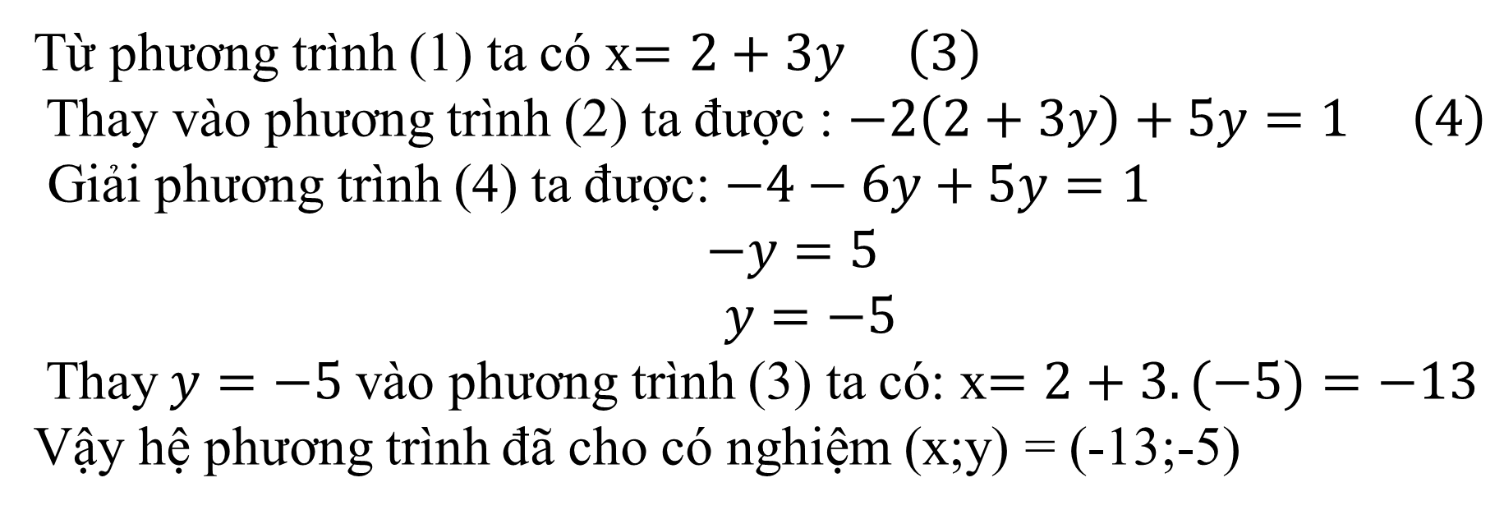
Luyện tập 1
Luyện tập 1
HOẠT ĐỘNG CẶP ĐÔI
Giải hệ phương trình $\left\{\begin{aligned}x−3y=2 (1) \\ −2x+5y=1 (2)\end{aligned}\right.$
Từ phương trình (1) ta có x$=2+3y \left(3\right)$
Thay vào phương trình (2) ta được : $−2\left(2+3y\right)+5y=1 \left(4\right)$
Giải phương trình (4) ta được: $−4−6y+5y=1$
$$−y=5$$
$$y=−5$$
Thay$y=−5$vào phương trình (3) ta có: x$=2+3.(−5)=−13$
Vậy hệ phương trình đã cho có nghiệm (x;y) = (-13;-5)

Slide 11
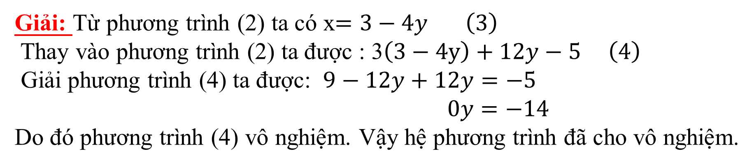
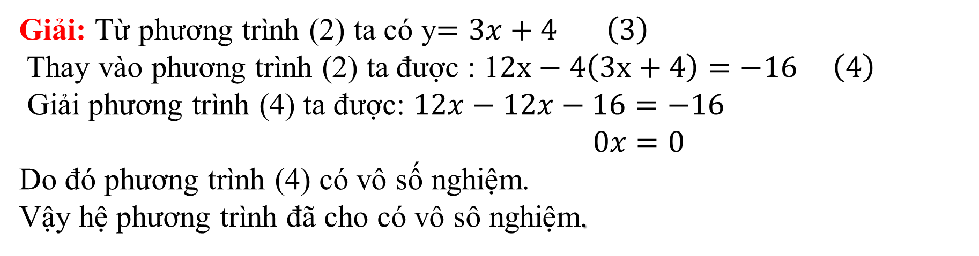
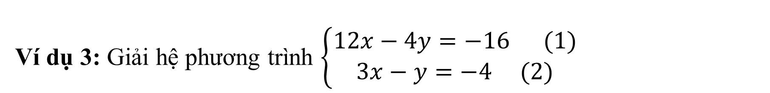

Ví dụ 2: Giải hệ phương trình $\left\{\begin{aligned}3x+12y=−5 (1) \\ x+4y=3 (2)\end{aligned}\right.$
Giải: Từ phương trình (2) ta có x$=3−4y \left(3\right)$
Thay vào phương trình (2) ta được : 3$\left(3−4y\right)+12y−5 \left(4\right)$
Giải phương trình (4) ta được: $9−12y+12y=−5$
$$0y=−14$$
Do đó phương trình (4) vô nghiệm. Vậy hệ phương trình đã cho vô nghiệm.
Ví dụ 3: Giải hệ phương trình $\left\{\begin{aligned}12x−4y=−16 (1) \\ 3x−y=−4 (2)\end{aligned}\right.$
Giải: Từ phương trình (2) ta có y$=3x+4 \left(3\right)$
Thay vào phương trình (2) ta được : 1$2x−4\left(3x+4\right)=−16 \left(4\right)$
Giải phương trình (4) ta được: $12x−12x−16=−16$
$$0x=0$$
Do đó phương trình (4) có vô số nghiệm.
Vậy hệ phương trình đã cho có vô sô nghiệm.

Slide 12
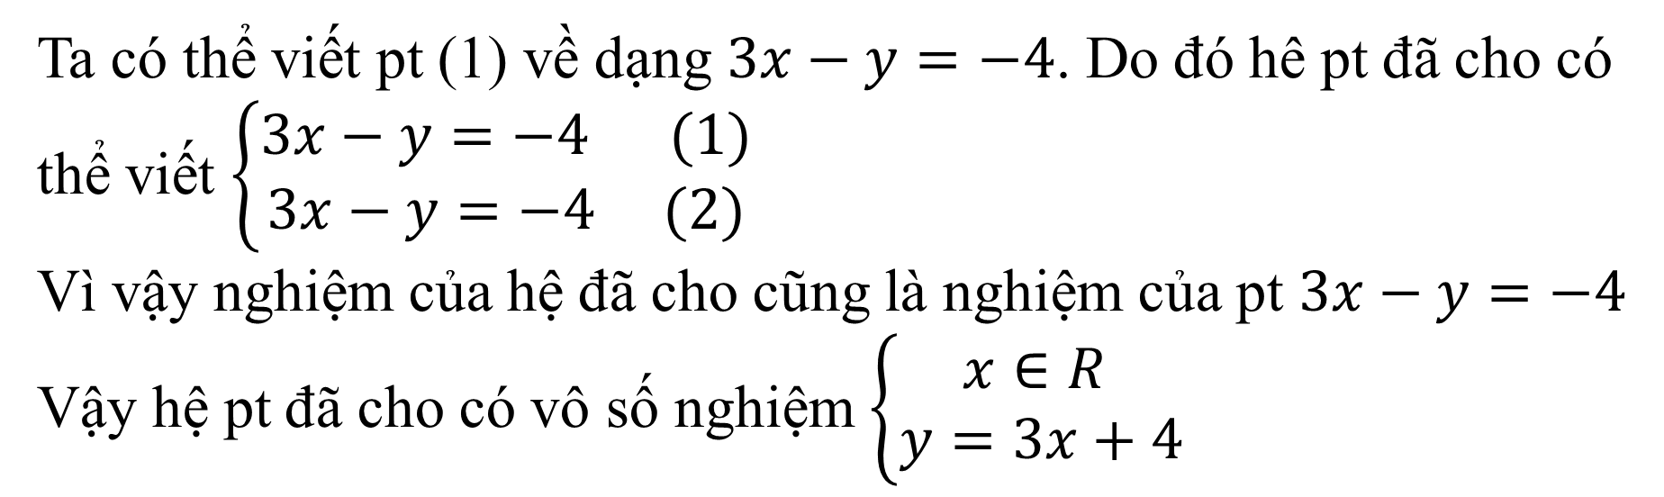
Nhận xét
Ta có thể viết pt (1) về dạng $3x−y=−4$. Do đó hê pt đã cho có thể viết $\left\{\begin{aligned}3x−y=−4 (1) \\ 3x−y=−4 (2)\end{aligned}\right.$
Vì vậy nghiệm của hệ đã cho cũng là nghiệm của pt $3x−y=−4$
Vậy hệ pt đã cho có vô số nghiệm $\left\{\begin{aligned}x∈R \\ y=3x+4 \end{aligned}\right.$
Chú ý
Hệ phương trình bậc nhất hai ẩn có thể có nghiệm duy nhất hoặc vô nghiệm hoặc vô số nghiệm.

Slide 13


Luyện tập 2
HOẠT ĐỘNG NHÓM
Giải hệ phương trình $\left\{\begin{aligned}−2x+4y=5 (1) \\ −x+2y=1 (2)\end{aligned}\right.$
Luyện tập 3
Giải hệ phương trình $\left\{\begin{aligned}x−3y=4 (1) \\ −2x+6y=−8 (2)\end{aligned}\right.$

Slide 14
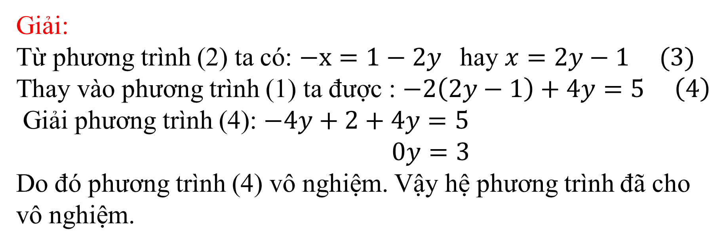
Luyện tập 2
HOẠT ĐỘNG NHÓM
Giải hệ phương trình $\left\{\begin{aligned}−2x+4y=5 (1) \\ −x+2y=1 (2)\end{aligned}\right.$
Giải:
Từ phương trình (2) ta có: $−x=1−2y$ hay $x=2y−1 (3)$
Thay vào phương trình (1) ta được : $−2\left(2y−1\right)+4y=5 \left(4\right)$
Giải phương trình (4): $−4y+2+4y=5$
$0y=3$
Do đó phương trình (4) vô nghiệm. Vậy hệ phương trình đã cho vô nghiệm.

Slide 15

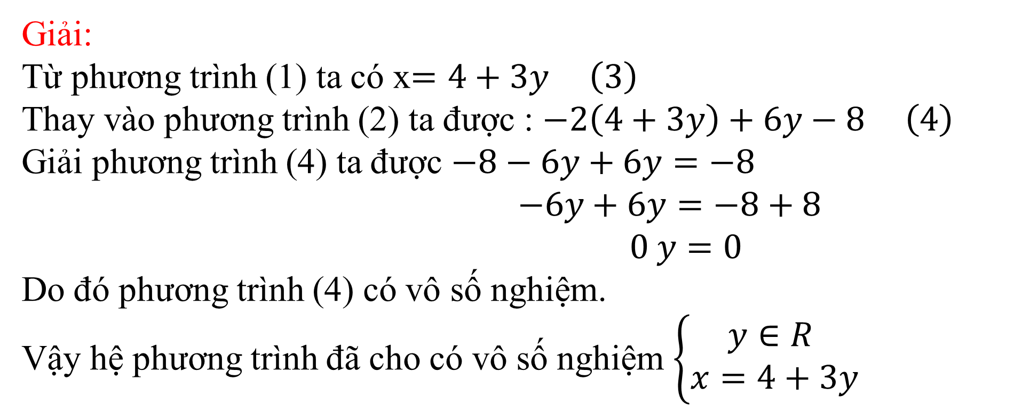

Luyện tập 3
HOẠT ĐỘNG NHÓM
Giải hệ phương trình $\left\{\begin{aligned}x−3y=4 (1) \\ −2x+6y=−8 (2)\end{aligned}\right.$
Giải:
Từ phương trình (1) ta có x$=4+3y \left(3\right)$
Thay vào phương trình (2) ta được : $−2\left(4+3y\right)+6y−8 \left(4\right)$
Giải phương trình (4) ta được $−8−6y+6y=−8$
$$−6y+6y=−8+8$$
$0 y=0$
Do đó phương trình (4) có vô số nghiệm.
Vậy hệ phương trình đã cho có vô số nghiệm $\left\{\begin{aligned}y∈R \\ x=4+3y \end{aligned}\right.$

Slide 16



II. GIẢI HỆ PHƯƠNG TRÌNH BẰNG PHƯƠNG PHÁP CỘNG ĐẠI SỐ
.
Cho hệ phương trình $\left\{\begin{aligned}x+y=7 (1) \\ x−y=1 (2)\end{aligned}\right.$ (II)
Yêu cầu:
a) Các hệ số của y trong hai phương trình (1) và (2) có đặc điểm gì?
b) Cộng từng vế hai phương trình của hệ (II), ta nhận được phương trình nào?
c) Giải phương trình nhận được ở câu b. Từ đó tìm nghiệm của hệ phương trình (II).

Slide 17
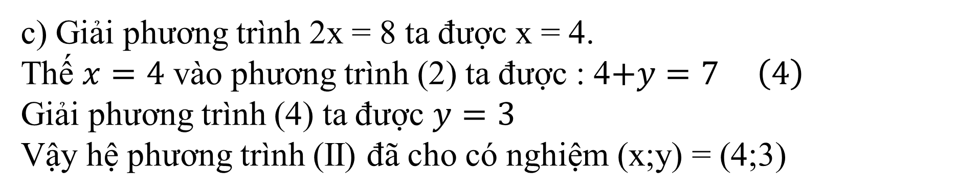

Cho hệ phương trình $\left\{\begin{aligned}x+y=7 (1) \\ x−y=1 (2)\end{aligned}\right.$ (II)
a) Các hệ số của y trong hai phương trình (1) và (2) là hai số đối nhau.
b) Cộng từng vế hai phương trình của hệ (II) ta nhận được phương trình 2x = 8.
c) Giải phương trình 2x = 8 ta được x = 4.
Thế $x=4$ vào phương trình (2) ta được : 4$+y=7 \left(4\right)$
Giải phương trình (4) ta được $y=3$
Vậy hệ phương trình (II) đã cho có nghiệm (x;y) = (4;3)

Slide 18
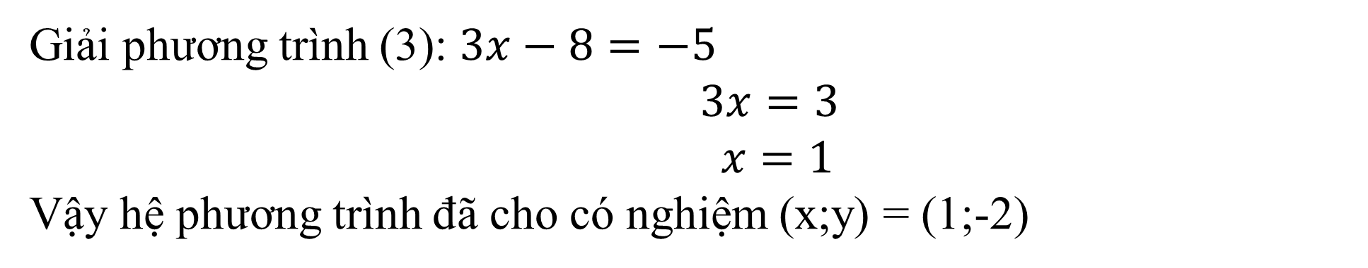
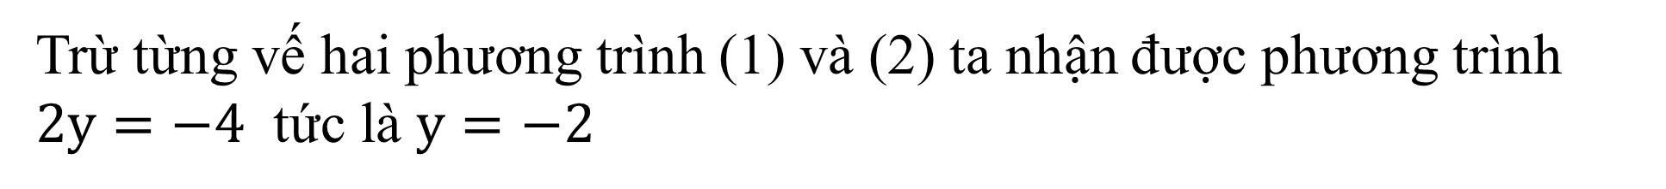
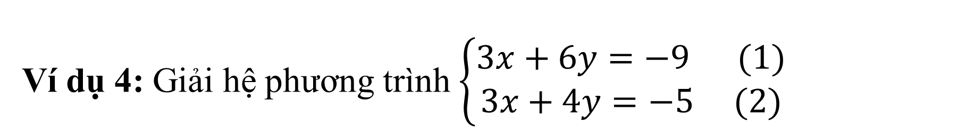
Ví dụ 4: Giải hệ phương trình $\left\{\begin{aligned}3x+6y=−9 (1) \\ 3x+4y=−5 (2)\end{aligned}\right.$
Giải
Trừ từng vế hai phương trình (1) và (2) ta nhận được phương trình $2y=−4$ tức là $y=−2$
Thế y$=−2$ vào phương trình (2) ta được: $3x+4\left(−2\right)=−5 \left(3\right)$
Giải phương trình (3): $3x−8=−5$
$3x=3$
$$x=1$$
Vậy hệ phương trình đã cho có nghiệm (x;y) = (1;-2)

Slide 19

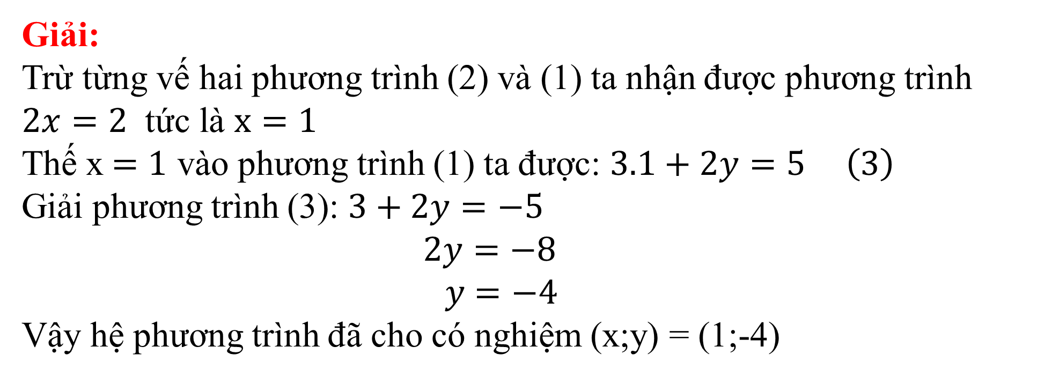
Luyện tập 4
Giải hệ phương trình $\left\{\begin{aligned}3x+2y=5 (1) \\ 5x+2y=7 (2)\end{aligned}\right.$
Giải:
Trừ từng vế hai phương trình (2) và (1) ta nhận được phương trình $2x=2$ tức là $x=1$
Thế x$=1$ vào phương trình (1) ta được: $3.1+2y=5 \left(3\right)$
Giải phương trình (3): $3+2y=−5$
$2y=−8$
$$y=−4$$
Vậy hệ phương trình đã cho có nghiệm (x;y) = (1;-4)

Slide 20
Nhận xét :
Nếu hệ số của cùng một ẩn của hai phương trình là đối nhau thì ta cộng theo từng vế hai phương trình. Nếu hệ số của cùng một ẩn của hai phương trình là hai số bằng nhau thì ta trừ theo từng vế hai phương trình.
Nếu hệ số của cùng một ẩn của hai phương trình không đối nhau cũng không bằng nhau thì ta làm thế nào?

Slide 21

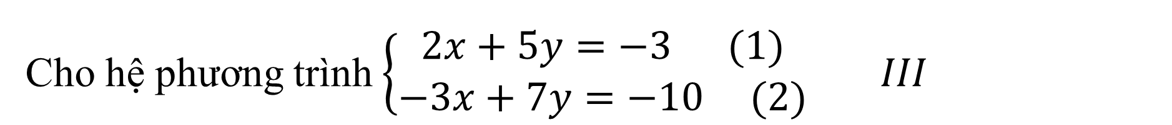
Cho hệ phương trình $\left\{\begin{aligned}2x+5y=−3 (1) \\ −3x+7y=−10 (2)\end{aligned} III\right.$
a) Các hệ số của x trong hai phương trình (1) và (2) có bằng nhau (hoặc đối nhau) hay không? Các hệ số của y trong hai phương trình (1) và (2) có bằng nhau (hoặc đối nhau) hay không ?
b) Nhân hai vế của phương trình (1) với 3 và nhân hai vế của phương trình (2) với 2 ta được hệ phương trình mới với hệ số của x trong hai phương trình đó có đặc điểm gì ?
c) Giải hệ phương trình nhận được ở câu b. Từ đó tìm được nghiệm của hệ phương trình III.

Slide 22
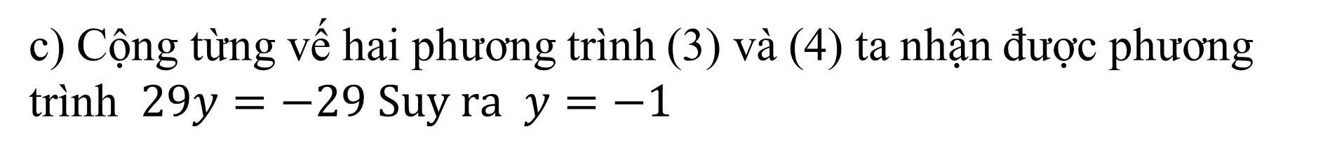
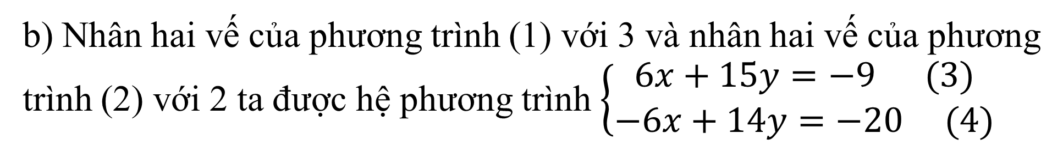
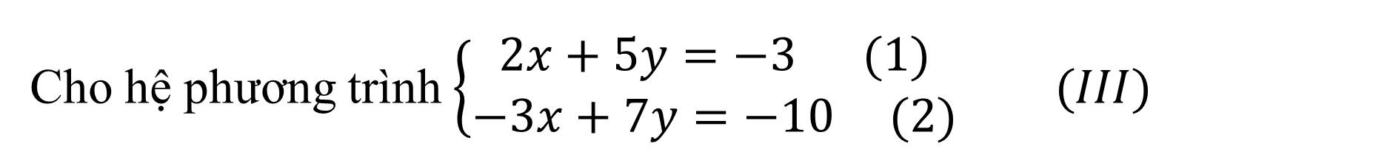
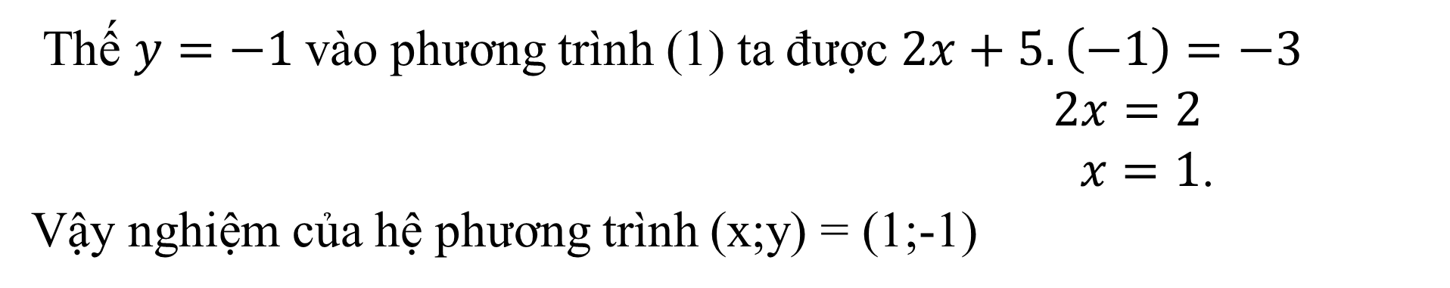
Cho hệ phương trình $\left\{\begin{aligned}2x+5y=−3 (1) \\ −3x+7y=−10 (2)\end{aligned} (III) \right.$
HD: a) Các hệ số của x và y trong hai phương trình (1) và (2) không bằng nhau, không đối nhau.
b) Nhân hai vế của phương trình (1) với 3 và nhân hai vế của phương trình (2) với 2 ta được hệ phương trình $\left\{\begin{aligned}6x+15y=−9 (3) \\ −6x+14y=−20 (4)\end{aligned} \right.$
c) Cộng từng vế hai phương trình (3) và (4) ta nhận được phương trình $29y=−29 Suy ra$ $y=−1$
Thế $y=−1$vào phương trình (1) ta được $2x+5.\left(−1\right)=−3$
$2x=2$
$x=1$.
Vậy nghiệm của hệ phương trình (x;y) = (1;-1)

Slide 23
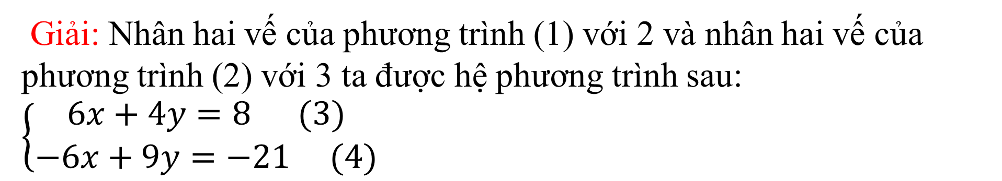

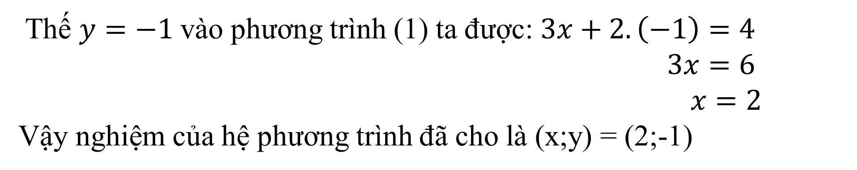
Ví dụ 5: Giải hệ phương trình $\left\{\begin{aligned}3x+2y=4 (1) \\ −2x+3y=−7 (2)\end{aligned}\right.$
Giải: Nhân hai vế của phương trình (1) với 2 và nhân hai vế của phương trình (2) với 3 ta được hệ phương trình sau: $\left\{\begin{aligned}6x+4y=8 (3) \\ −6x+9y=−21 (4)\end{aligned} \right.$
Cộng từng vế hai phương trình (3) và (4) ta nhận được phương trình $13y=−13. Suy ra y=−1$
Thế $y=−1$vào phương trình (1) ta được: $3x+2.\left(−1\right)=4$
$3x=6$
$x=2$
Vậy nghiệm của hệ phương trình đã cho là (x;y) = (2;-1)

Slide 24
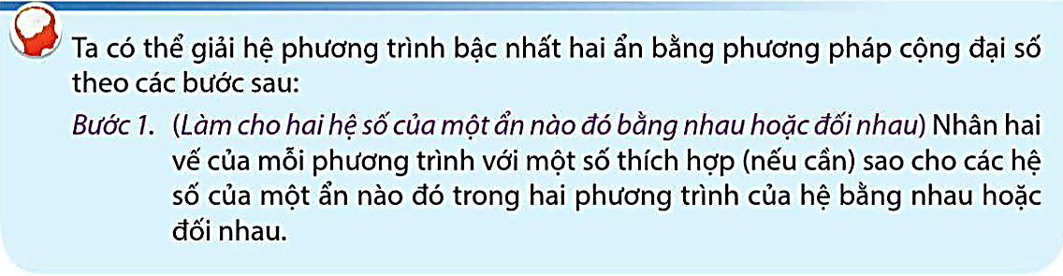
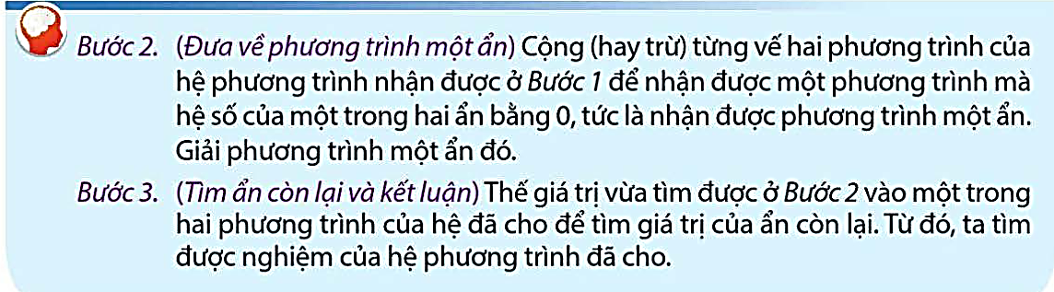

Slide 25
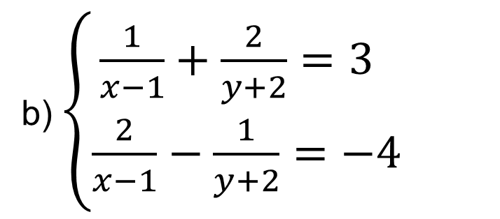
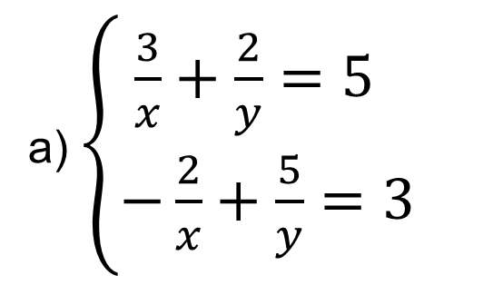
Vận dụng
Giải hệ phương trình sau (bằng phương pháp đặt ẩn phụ):
a) $\left\{\begin{aligned}\frac{3}{x}+\frac{2}{y}=5 \\ −\frac{2}{x}+\frac{5}{y}=3 \end{aligned}\right.$
b) $\left\{\begin{aligned}\frac{1}{x−1}+\frac{2}{y+2}=3 \\ \frac{2}{x−1}−\frac{1}{y+2}=−4 \end{aligned}\right.$

Slide 26
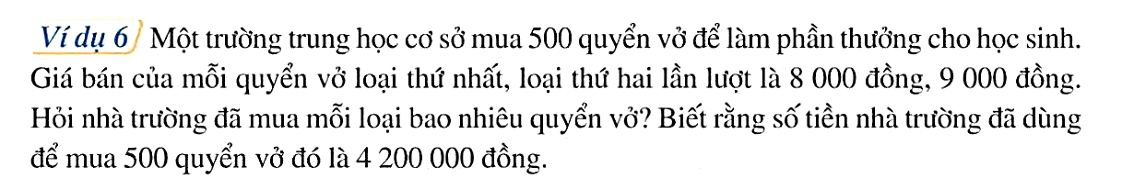
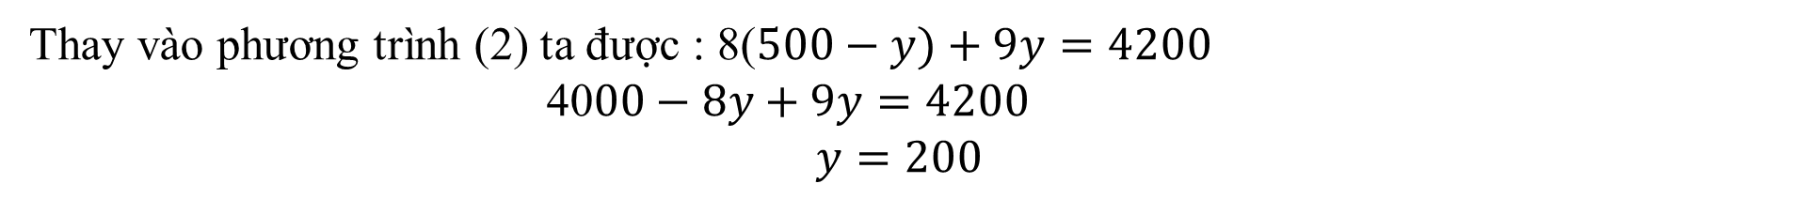
Giải: Gọi số vở loại thứ nhất, loại thứ hai lần lượt là x,y ($x,y∈N;x,y<500)$
Theo giả thiết ta có phương trình x + y = 500
Mặt khác ta có phương trình 8000x + 9000y = 4200000 hay 8x + 9y = 4200
Ta có hệ phương trình: $\left\{\begin{aligned}x+y=500 (1) \\ 8x+9y=4200 (2) \end{aligned} \right.$
Từ phương trình (1)ta có: $x=500−y$
Thay vào phương trình (2) ta được : 8($500−y)+9y=4200$
40$00−8y+9y=4200$
$$y=200$$
Thay y = 200 phương trình (1): $x=500−200=300$
Do đó hệ phương trình đã cho có nghiệm $(x;y)=(300;200)$
Vậy trường đã mua 300 vở loại một và 200 vở loại hai

Slide 27

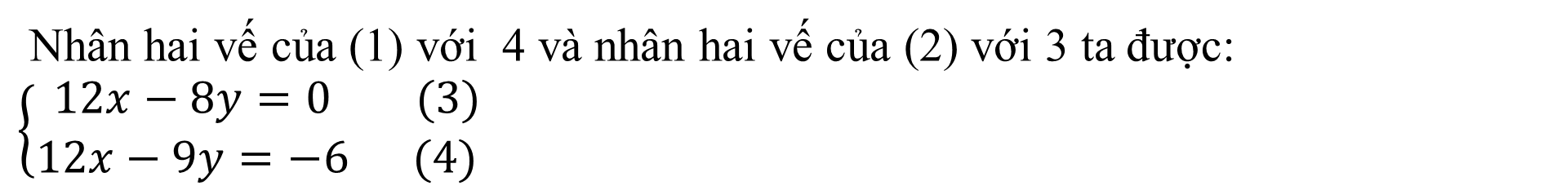
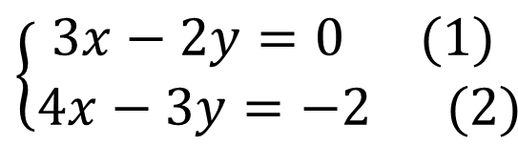
Theo định luật bảo toàn nguyên tố đối với Fe và O, ta có :$\left\{\begin{aligned}3x=2y \\ 4x+2=3y \end{aligned} \right.$
Giải hệ phương trình: $\left\{\begin{aligned}3x=2y \\ 4x+2=3y \end{aligned} \right.$hay
$$\left\{\begin{aligned}3x−2y=0 (1) \\ 4x−3y=−2 (2) \end{aligned} \right.$$
Nhân hai vế của (1) với 4 và nhân hai vế của (2) với 3 ta được: $\left\{\begin{aligned}12x−8y=0 (3) \\ 12x−9y=−6 (4) \end{aligned} \right.$
Trừ từng vế của phương trình (3) và (4) ta có : y$=6$
Thế giá trị y=6 vào phương trình (1) ta được 3x – 12 = 0
3x = 12
x = 4
Hệ phương trình đã cho có nghiệm (x;y)=(4;6)
Ta có phương trình cân bằng
$$4Fe_{3}O_{4}+O_{2}→6Fe_{2}O_{3}$$

Slide 28
KIẾN THỨC CẦN NHỚ
+ Cách biến đổi hệ phương trình bằng quy tắc cộng đại số.
Tóm tắt các giải hệ phương trình bằng PP cộng đại số
*) Các hệ số của cùng một ẩn nào đó trong 2 phương trình.
Bằng nhau
phép toán trừ
Đối nhau
phép toán cộng
*) Các hệ số của cùng một ẩn nào đó trong 2 phương trình nếu không bằng nhau hoặc không đối nhau thì:
nhân hai vế của mỗi phương trình với một số thích hợp
các hệ số của một ẩn nào đó trong hai phương trình của hệ bằng nhau hoặc đối nhau
(gợi ý: bằng cách tìm bội chung nhỏ nhất các hệ số cùng một ẩn).

Slide 29
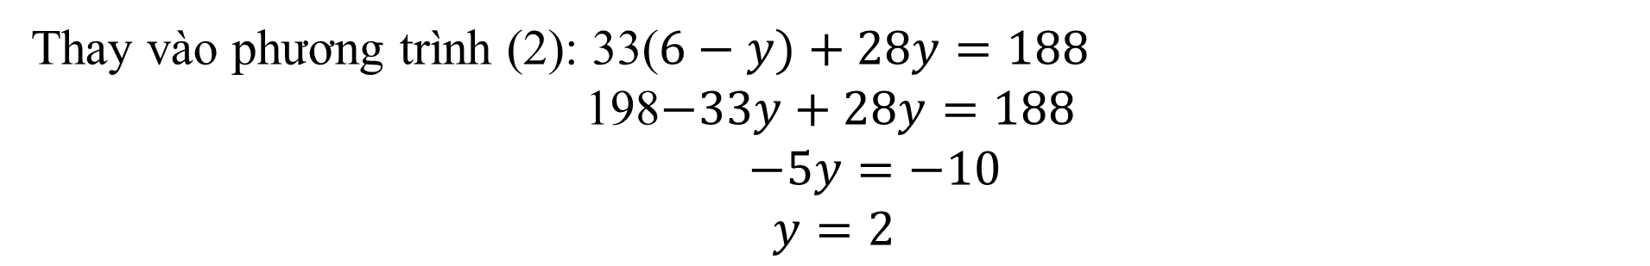
Luyện tập 5
Giải bài toán phần mở đầu
Gọi số số cốc trà sữa trân châu và phô mai khách mua lần lượt là x,y ($x,y∈N$
$x;y<6)$
Theo giả thiết ta có phương trình: x+y = 6
Mặt khác ta có phương trình: 33000x+28000y = 188000 hay 33x+28y = 188
Ta có hệ phương trình: $\left\{\begin{aligned}x+y=6 (1) \\ 33x+18y=188 (2) \end{aligned} \right.$
HOẠT ĐỘNG CẶP ĐÔI
Từ phương trình (1): $x=6−y$
Thay vào phương trình (2): 33($6−y)+28y=188$
198$−33y+28y=188$
$−5y=−10$
$$y=2$$
Thay y = 2 phương trình (1): $x=6−2=4$
Do đó hệ phương trình đã cho có nghiệm $(x;y)=(4;2)$
Vậy khách đã mua 4 cốc trà sữa trân châu và 2 cốc trà sữa phô mai

Slide 30
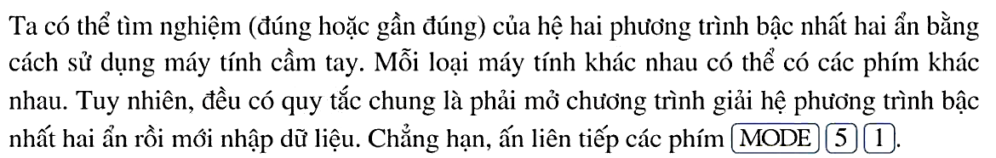
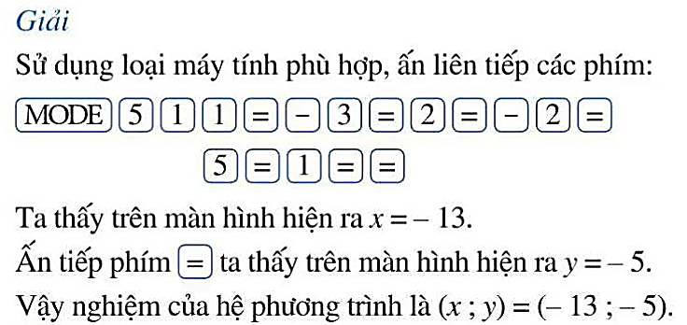
III. SỬ DỤNG MÁY TÍNH CẦM TAY ĐỂ TÌM NGHIỆM
CỦA HỆ HAI PHƯƠNG TRÌNH BẬC NHẤT HAI ẨN

Slide 31

Luyện tập 6
$$\left\{\begin{aligned}3x−2y=1 \\ −6x+y=3 \end{aligned}\right.$$
Sử dụng máy tính cầm tay để tìm nghiệm của hệ phương trình:

Slide 32
LUYỆN TẬP

Slide 33

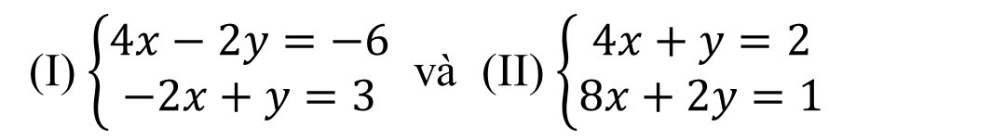
LUYỆN TẬP
Bài tập nhóm: Cho hai hệ phương trình
(I) $\left\{\begin{aligned}4x−2y=−6 \\ −2x+y=3\end{aligned}\right.$ và (II) $\left\{\begin{aligned}4x+y=2 \\ 8x+2y=1\end{aligned}\right.$
Giải hệ PT (I) theo PP thế
1
3
Giải hệ PT (II) theo PP thế
Giải hệ PT (I) bằng PP cộng đại số
2
4
Giải hệ PT (II) bằng PP cộng đại số
HẾT GIỜ
02:00
01:59
01:58
01:57
01:56
01:55
01:54
01:53
01:52
01:51
01:50
01:49
01:48
01:47
01:46
01:45
01:44
01:43
01:42
01:41
01:40
01:39
01:38
01:37
01:36
01:35
01:34
01:33
01:32
01:31
01:30
01:29
01:28
01:27
01:26
01:25
01:24
01:23
01:22
01:21
01:20
01:19
01:18
01:17
01:16
01:15
01:14
01:13
01:12
01:11
01:10
01:09
01:08
01:07
01:06
01:05
01:04
01:03
01:02
01:01
01:00
00:59
00:58
00:57
00:56
00:55
00:54
00:53
00:52
00:51
00:50
00:49
00:48
00:47
00:46
00:45
00:44
00:43
00:42
00:41
00:40
00:39
00:38
00:37
00:36
00:35
00:34
00:33
00:32
00:31
00:30
00:29
00:28
00:27
00:26
00:25
00:24
00:23
00:22
00:21
00:20
00:19
00:18
00:17
00:16
00:15
00:14
00:13
00:12
00:11
00:10
00:09
00:08
00:07
00:06
00:05
00:04
00:03
00:02
00:01
Bắt đầu

Slide 34









VẬN DỤNG
VÒNG QUAY MAY MẮN
Mất lượt
9
May mắn
10
May mắn
8
Thêm lượt
10

Slide 35
VÒNG QUAY MAY MẮN
LUẬT CHƠI:
Nhấn vào nút QUAY để chọn ô tương ứng với điểm hoặc nội dung tương ứng trong ô.
Nhấn ra ngoài màn hình để dừng quay.
Chọn câu hỏi và trả lời, trả lời đúng sẽ được điểm hoặc quà tương ứng với ô đã quay.
Mất lượt
9
May mắn
10
May mắn
8
Thêm lượt
QUAY
10

Slide 36



VÒNG QUAY MAY MẮN
9
Mất lượt
May mắn
10
8
May mắn
10
Thêm lượt
QUAY
1
2
3
4

Slide 37


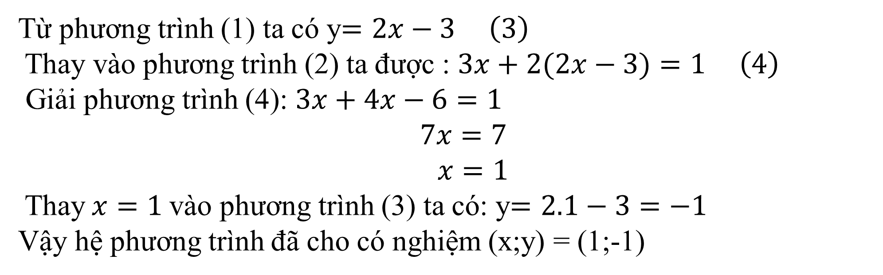
Câu 1
Cho hệ PT $\left\{\begin{aligned}2x−y=3 (1) \\ 3x+2y=1 (2)\end{aligned}\right.$
Bạn Mai đã giải như sau:
Từ phương trình (1) ta có y$=2x−3 \left(3\right)$
Thay vào phương trình (2) ta được : $3x+2(2x−3)=1 \left(4\right)$
Giải phương trình (4): $3x+4x−6=1$
$$7x=7$$
$$x=1$$
Thay$x=1$vào phương trình (3) ta có: y$=2.1−3=−1$
Vậy hệ phương trình đã cho có nghiệm (x;y) = (1;-1)
Đáp án
01:00
00:59
00:58
00:57
00:56
00:55
00:54
00:53
00:52
00:51
00:50
00:49
00:48
00:47
00:46
00:45
00:44
00:43
00:42
00:41
00:40
00:39
00:38
00:37
00:36
00:35
00:34
00:33
00:32
00:31
00:30
00:29
00:28
00:27
00:26
00:25
00:24
00:23
00:22
00:21
00:20
00:19
00:18
00:17
00:16
00:15
00:14
00:13
00:12
00:11
00:10
00:09
00:08
00:07
00:06
00:05
00:04
00:03
00:02
00:01
00:00
Theo em bạn Mai giải đúng hay sai ?
Mai giải đúng
START

Slide 38

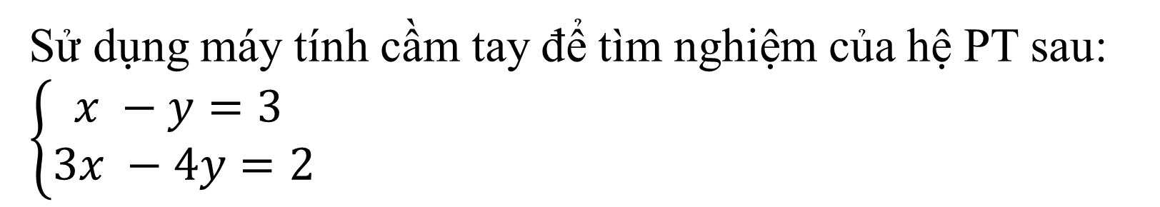
Câu 2
Sử dụng máy tính cầm tay để tìm nghiệm của hệ PT sau: $\left\{\begin{aligned}x −y=3 \\ 3x −4y=2 \end{aligned}\right.$
Vậy hệ phương trình có nghiệm duy nhất là (x;y)=(10; 7).
01:00
00:59
00:58
00:57
00:56
00:55
00:54
00:53
00:52
00:51
00:50
00:49
00:48
00:47
00:46
00:45
00:44
00:43
00:42
00:41
00:40
00:39
00:38
00:37
00:36
00:35
00:34
00:33
00:32
00:31
00:30
00:29
00:28
00:27
00:26
00:25
00:24
00:23
00:22
00:21
00:20
00:19
00:18
00:17
00:16
00:15
00:14
00:13
00:12
00:11
00:10
00:09
00:08
00:07
00:06
00:05
00:04
00:03
00:02
00:01
00:00
START

Slide 39
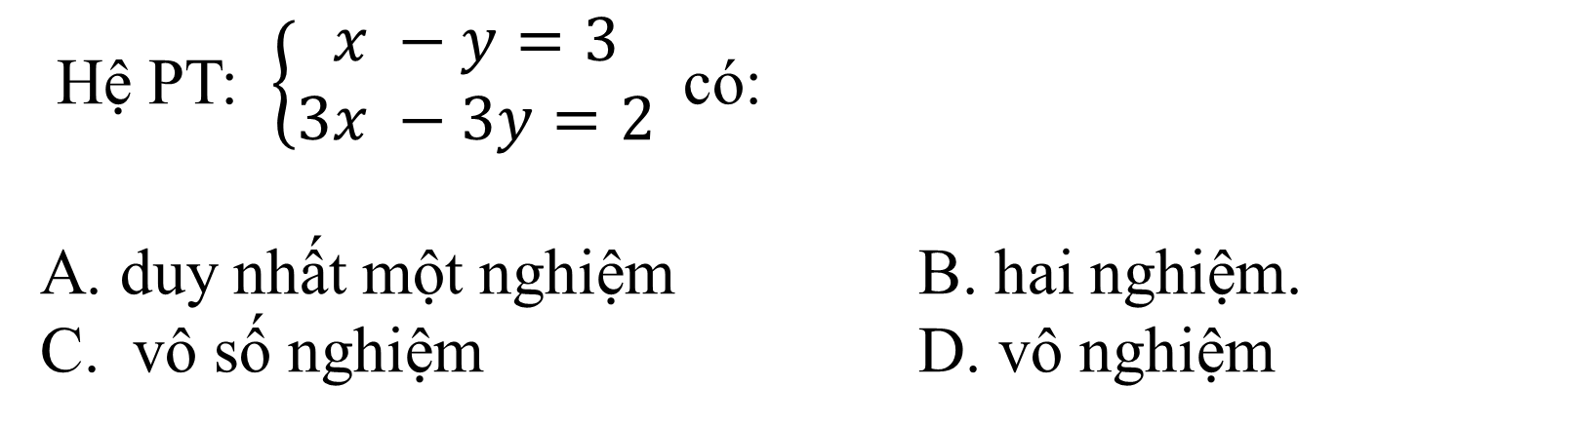
Câu 3
Hệ PT: $\left\{\begin{aligned}x −y=3 \\ 3x −3y=2\end{aligned} \right.$có:
A. duy nhất một nghiệm B. hai nghiệm.
C. vô số nghiệm D. vô nghiệm
ĐÁP ÁN: D
01:00
00:59
00:58
00:57
00:56
00:55
00:54
00:53
00:52
00:51
00:50
00:49
00:48
00:47
00:46
00:45
00:44
00:43
00:42
00:41
00:40
00:39
00:38
00:37
00:36
00:35
00:34
00:33
00:32
00:31
00:30
00:29
00:28
00:27
00:26
00:25
00:24
00:23
00:22
00:21
00:20
00:19
00:18
00:17
00:16
00:15
00:14
00:13
00:12
00:11
00:10
00:09
00:08
00:07
00:06
00:05
00:04
00:03
00:02
00:01
00:00
START

Slide 40
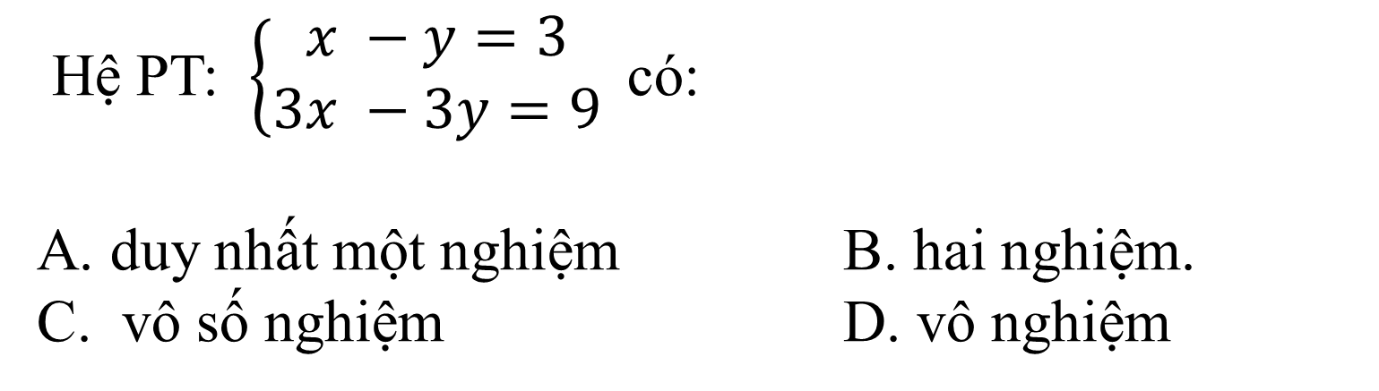
Câu 4
Hệ PT: $\left\{\begin{aligned}x −y=3 \\ 3x −3y=9\end{aligned} \right.$có:
A. duy nhất một nghiệm B. hai nghiệm.
C. vô số nghiệm D. vô nghiệm
ĐÁP ÁN: C
01:00
00:59
00:58
00:57
00:56
00:55
00:54
00:53
00:52
00:51
00:50
00:49
00:48
00:47
00:46
00:45
00:44
00:43
00:42
00:41
00:40
00:39
00:38
00:37
00:36
00:35
00:34
00:33
00:32
00:31
00:30
00:29
00:28
00:27
00:26
00:25
00:24
00:23
00:22
00:21
00:20
00:19
00:18
00:17
00:16
00:15
00:14
00:13
00:12
00:11
00:10
00:09
00:08
00:07
00:06
00:05
00:04
00:03
00:02
00:01
00:00
START

Slide 41
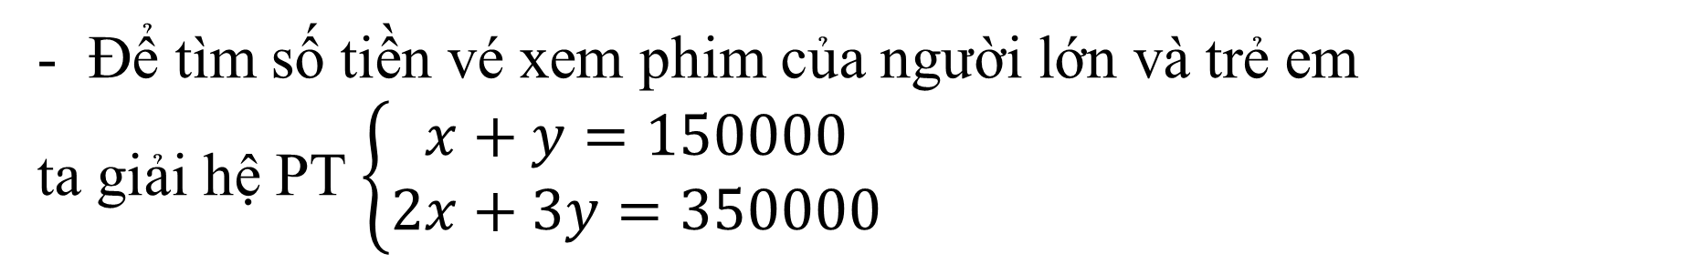
TÌM TÒI
Bài toán: Nhà Hà có hai người (1 người lớn và 1 trẻ em) đi xem phim thì tiền vé hết 150 000đ, nhà An có năm người (2 người lớn và 3 trẻ em) đi xem phim thì tiền vé hết 350 000đ. Tìm số tiền vé xem phim của người lớn và trẻ em.
Gợi ý:
- Gọi số tiền vé xem phim của người lớn và trẻ em là: x và y (đồng)
Nhà Hà: x + y = 150000
Nhà An: 2x + 3y = 350000
Để tìm số tiền vé xem phim của người lớn và trẻ em
ta giải hệ PT $\left\{\begin{aligned}x+y=150000 \\ 2x+3y=350000\end{aligned}\right.$

Slide 42
CỦNG CỐ
GIẢI HỆ PHƯƠNG TRÌNH BẰNG PHƯƠNG PHÁP THẾ
GIẢI HỆ PHƯƠNG TRÌNH BẰNG PHƯƠNG PHÁP CỘNG ĐẠI SỐ
SỬ DỤNG MÁY TÍNH CẦM TAY ĐỂ TÌM NGHIỆM CỦA HỆ HAI PT BẬC NHẤT HAI ẨN

Slide 43
HƯỚNG DẪN VỀ NHÀ
- Ghi nhớ kiến thức trong bài.
- Hoàn thành các bài tập còn lại SGK và các bài tập trong SBT
- Chuẩn bị bài “Bài tập cuối chương 1”.

Slide 44
CẢM ƠN CÁC EM ĐÃ CHÚ Ý BÀI GIẢNG!

